Slide 2
(9) double接合型の新型太陽電池の構造とその動作原理
詳細は青山社出版の人工知能パートナーシステム(AIPS)を支える「デジタル回路の世界」に記載。 https://www.seizansha.co.jp/ISBN/ISBN978-4-88359-339-2.html https://www.seizansha.co.jp/

Slide 3
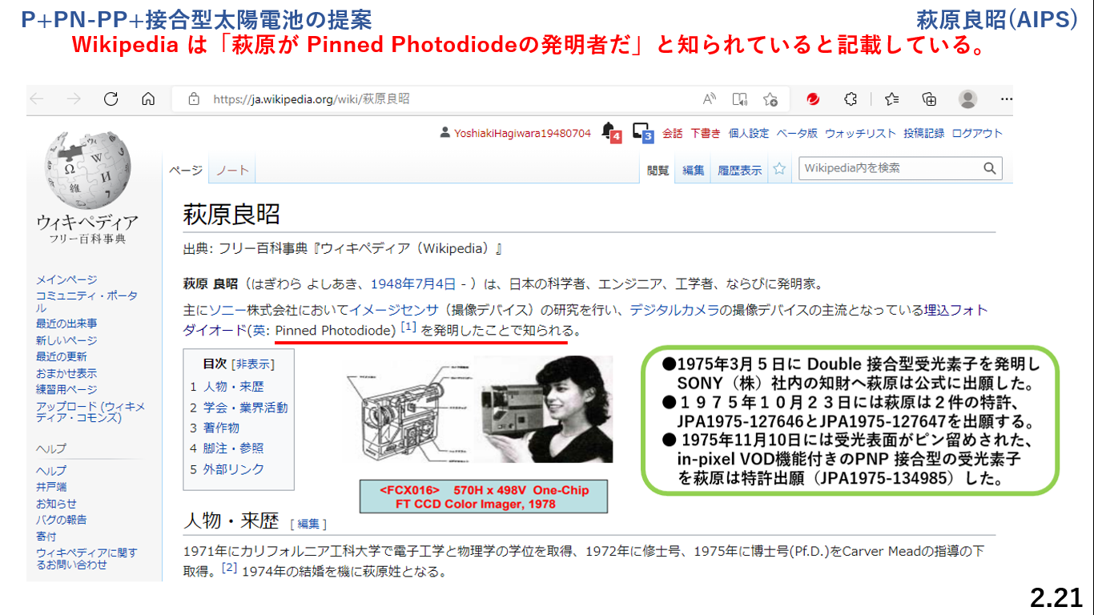

Slide 4
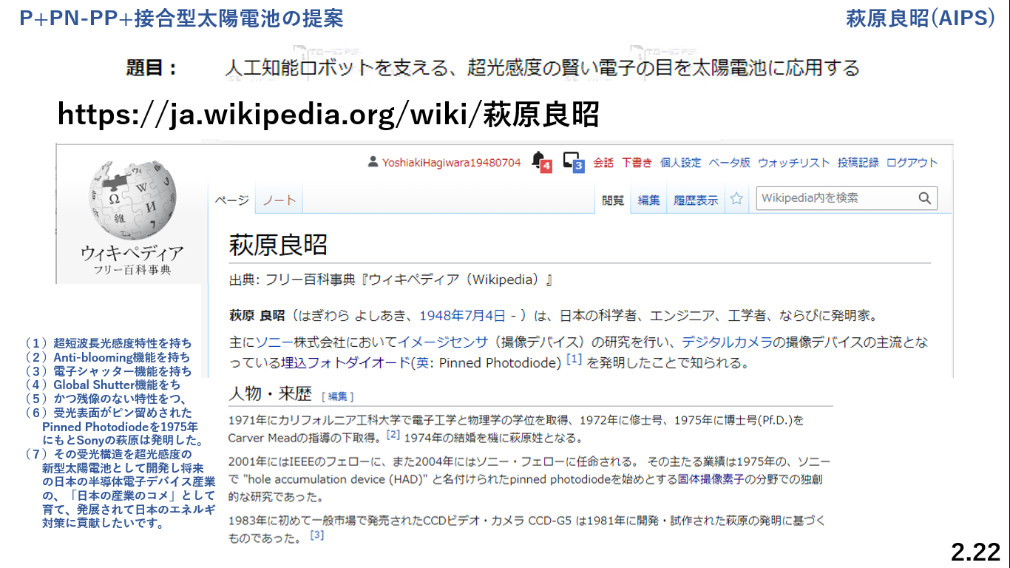

Slide 6
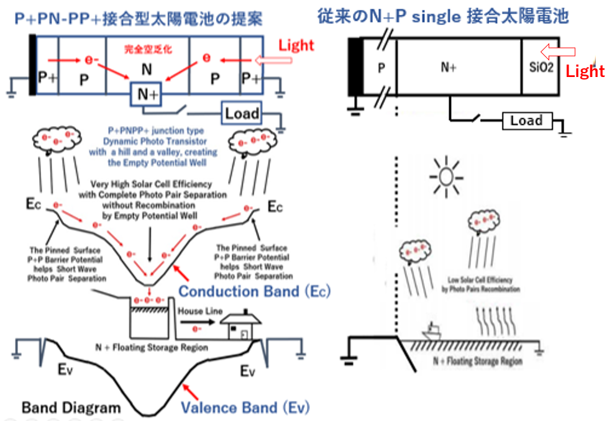
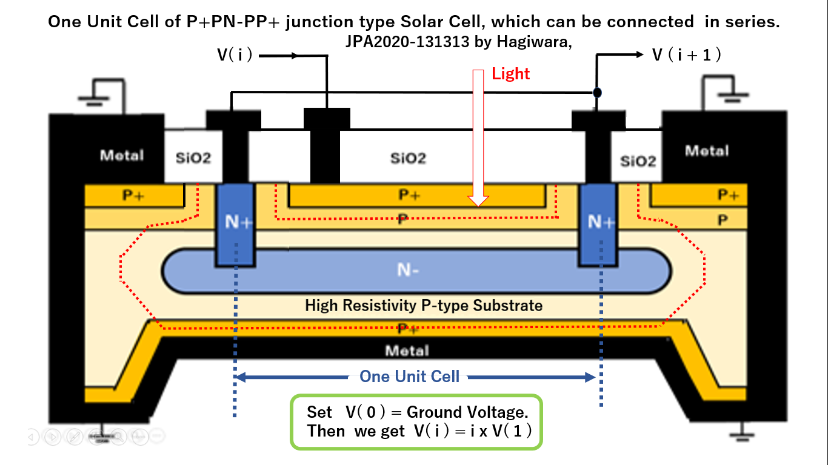
P+PN-PP+接合型太陽電池の提案 萩原良昭(AIPS)
この受光構造を超光感度の新型太陽電池として開発し将来の
日本の半導体電子デバイス産業の、「日本の産業のコメ」と
して育て、発展されて日本のエネルギ対策に貢献したいです。
（１）超短波長光感度特性を持ち
（２）Anti-blooming機能を持ち
（３）電子シャッター機能を持ち
（４）Global Shutter機能をち
（５）かつ残像のない特性をつ、
（６）受光表面がピン留めされた
Pinned Photodiodeを1975年
にもとSonyの萩原は発明した。
2.20

Slide 7
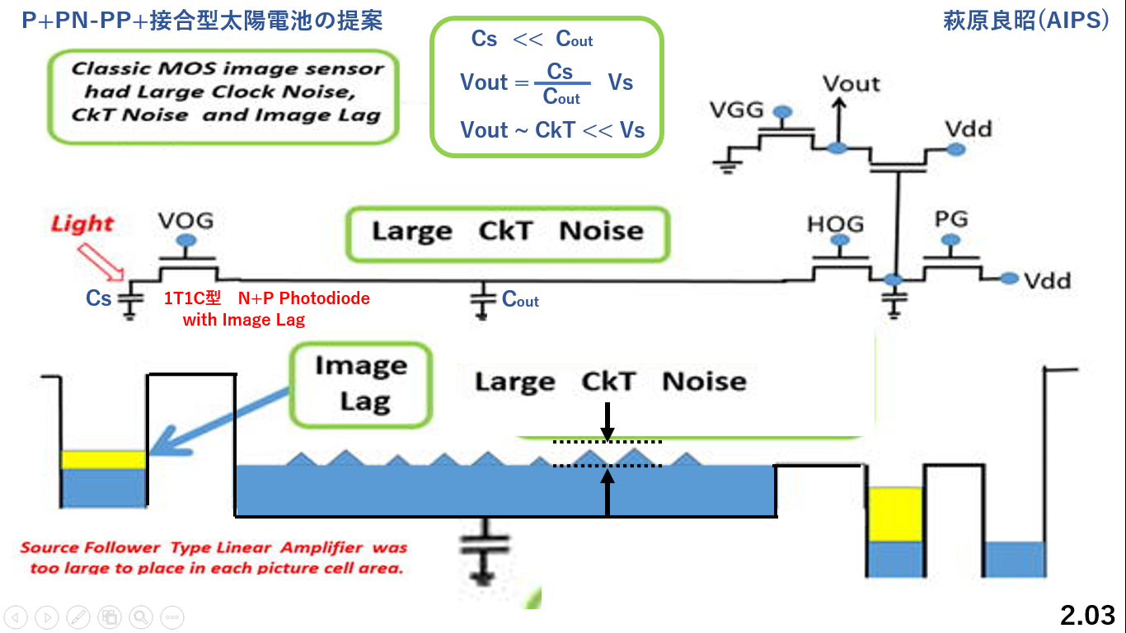

Slide 8
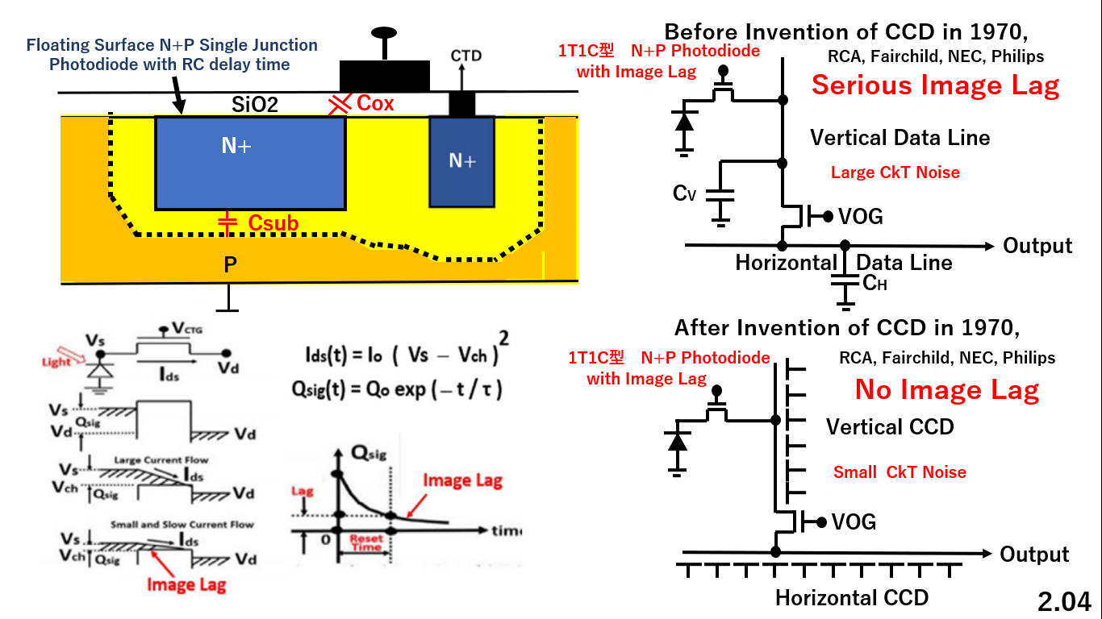

Slide 11
JPA1975_127646_裏面照射型_Global_Shutter機能つき_Pinned_Photodiode
萩原の1975年３月５日の発明が44年後の2019年3月になり実現しました。
2.07

Slide 18
半導体産業人協会日本半導体歴史館は「萩原が Pinned Photodiodeの基本提案者」と断定している。
イメージセンサ用フォトダイオードの改良（ソニー、日立、nec、東芝） (shmj.or.jp)
http://www.shmj.or.jp/museum2010/exhibi1005.html
Excellent Blue Light Sensitivity and No Image Lag
with Adjacent P+ Channel Stops
Sony SSDM1978 Paper by Hagiwara
2.14

Slide 24
P+PN-PP+接合型太陽電池の提案 萩原良昭(AIPS)
この受光構造を超光感度の新型太陽電池として開発し将来の
日本の半導体電子デバイス産業の、「日本の産業のコメ」と
して育て、発展されて日本のエネルギ対策に貢献したいです。
（１）超短波長光感度特性を持ち
（２）Anti-blooming機能を持ち
（３）電子シャッター機能を持ち
（４）Global Shutter機能をち
（５）かつ残像のない特性をつ、
（６）受光表面がピン留めされた
Pinned Photodiodeを1975年
にもとSonyの萩原は発明した。
2.20

Slide 27
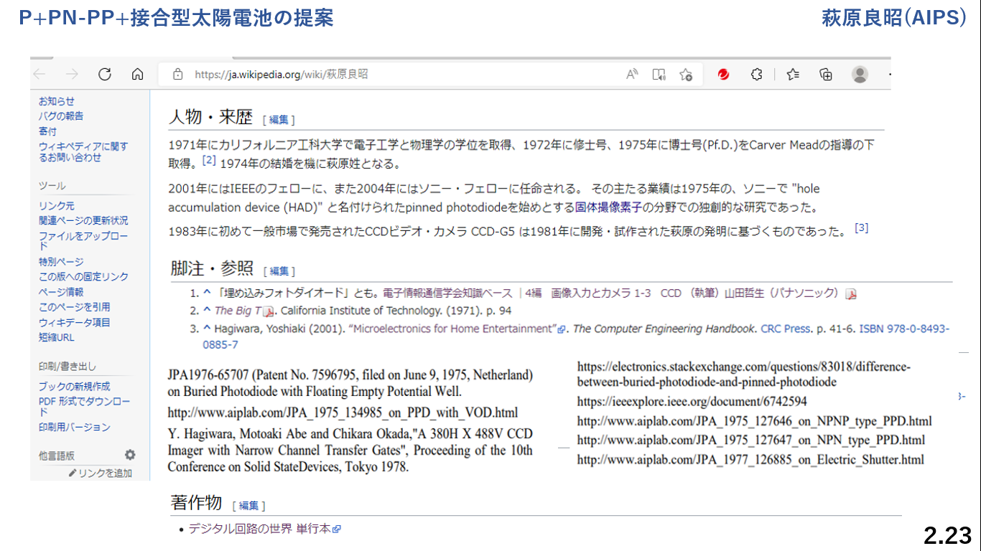

Slide 32
Recent Publications on Pinned Photodiode by Hagiwara (AIPS) +++++++++++++++++++++++++++++++++++++++++++ （１） P2019_3DIC2019_Paper_on_3D_Pinned_Photodiode_6_pages.pdf （２） P2020_EDTM2020_PaperID_3C4_by_Hagiwara_4_pages.pdf EDTM2020_Paper_on_the P+PN+P Junction Pinned Photodiode and Schottky Barrier Photodiode.html
（３） P2021_IJSSA2021_Paper_20210616_on_Electrostatic_and_Dynamic_Analysis_of_Pinned_Photodiodes.pdf P2021_IJSSA2021_Paper_20210616_on_Electrostatic_and_Dynamic_Analysis_of_Pinned_Photodiodes.html
（４） P2021_ICECET2021_Paper61.pdf
P2021_ICECET2021_Paper61_html
（５） P2021ICECET2021_Paper75.pdf
P2021_ICECET2021_Paper75_html
++++++++++++++++++++++++++++++++++++++++++++

Slide 33
（３） P2021_IJSSA2021_Paper_20210616_on_Electrostatic_and_Dynamic_Analysis_of_Pinned_Photodiodes.pdf P2021_IJSSA2021_Paper_20210616_on_Electrostatic_and_Dynamic_Analysis_of_Pinned_Photodiodes.html

Slide 34
（３） P2021_IJSSA2021_Paper_20210616_on_Electrostatic_and_Dynamic_Analysis_of_Pinned_Photodiodes.pdf P2021_IJSSA2021_Paper_20210616_on_Electrostatic_and_Dynamic_Analysis_of_Pinned_Photodiodes.html

Slide 35
（３） P2021_IJSSA2021_Paper_20210616_on_Electrostatic_and_Dynamic_Analysis_of_Pinned_Photodiodes.pdf P2021_IJSSA2021_Paper_20210616_on_Electrostatic_and_Dynamic_Analysis_of_Pinned_Photodiodes.html

Slide 36
（３） P2021_IJSSA2021_Paper_20210616_on_Electrostatic_and_Dynamic_Analysis_of_Pinned_Photodiodes.pdf P2021_IJSSA2021_Paper_20210616_on_Electrostatic_and_Dynamic_Analysis_of_Pinned_Photodiodes.html

Slide 37
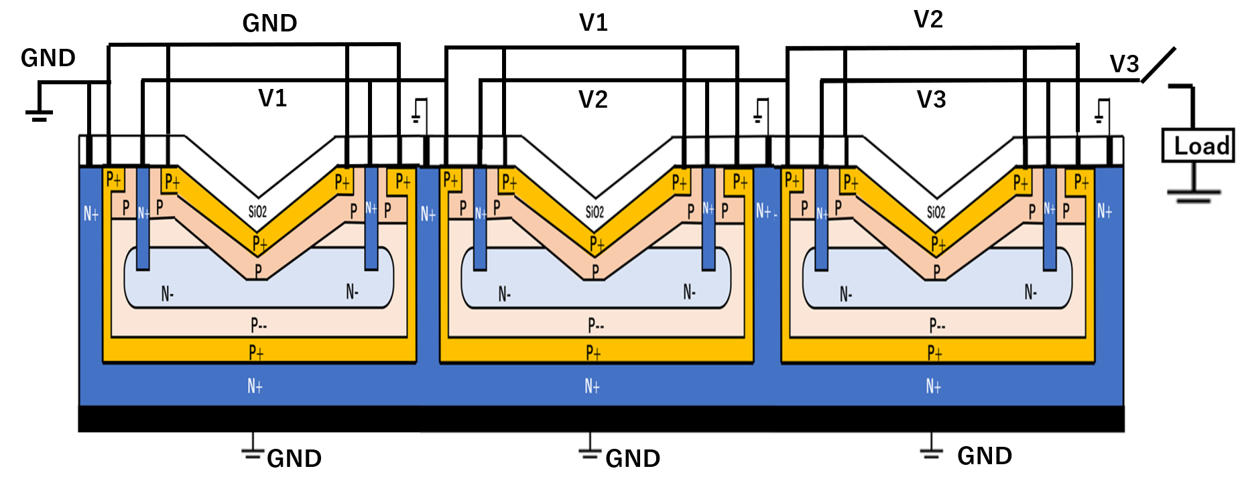
(9) P+PNPP+接合の double接合型の新型太陽電池の構造とその動作原理

Slide 38
(9) P+PNPP+接合の double接合型の新型太陽電池の構造とその動作原理
Step 1 Start with a very high resistivity P-- Wafer
P--

Slide 39
(9) P+PNPP+接合の double接合型の新型太陽電池の構造とその動作原理
Step 2 Form the buried N- charge collecting region (MASK01)
Note that the N- buried region must be completely depleted.
N-
P--

Slide 40
(9) P+PNPP+接合の double接合型の新型太陽電池の構造とその動作原理
Step 3 Form the buried N+ Photo Charge Storage Region (MASK02)
Note that the N- buried region must be completely depleted.
N+
N+
N-
N-
P--

Slide 41
(9) P+PNPP+接合の double接合型の新型太陽電池の構造とその動作原理
Step 4 Etch the silicon wafer with KOH (MASK03)
Note that the N- buried region must be completely depleted.
N+
N+
N-
N-
P--

Slide 42
(9) P+PNPP+接合の double接合型の新型太陽電池の構造とその動作原理
Step 5 Form the P surface region
Note that the N- buried region must be completely depleted.
P
N+
P
P
N+
P
P
N-
N-
P--

Slide 43
(9) P+PNPP+接合の double接合型の新型太陽電池の構造とその動作原理
Step 6 Form the P+ heavily doped pinned surface region (MASK04)
Note that the N- buried region must be completely depleted.
P+
P+
P+
P+
P
N+
P
P
N+
P
P+
P
N-
N-
P--

Slide 44
(9) P+PNPP+接合の double接合型の新型太陽電池の構造とその動作原理
Step 7 Form the surface oxide layer
Note that the N- buried region must be completely depleted.
P+
P+
P+
P+
P
N+
P
SiO2
P
N+
P
P+
P
N-
N-
P--

Slide 45
(9) P+PNPP+接合の double接合型の新型太陽電池の構造とその動作原理
Step 8 Form the P+ heavily doped regions at the wafer edge and the wafer back side.
Note that the N- buried region must be completely depleted.
P+
P+
P+
P+
P
N+
P
SiO2
P
N+
P
P+
P
N-
N-
P--
P+

Slide 46
(9) P+PNPP+接合の double接合型の新型太陽電池の構造とその動作原理
Step 9 Form the contact windows (MASK05)
Note that the N- buried region must be completely depleted.
P+
P+
P+
P+
P
N+
P
SiO2
P
N+
P
P+
P
N-
N-
P--
P+

Slide 47
(9) P+PNPP+接合の double接合型の新型太陽電池の構造とその動作原理
Step 10 Form the metal wirings (MASK06)
Note that the N- buried region must be completely depleted.
P+
P+
P+
P+
P
N+
P
SiO2
P
N+
P
P+
P
N-
N-
P--
P+

Slide 48
(9) P+PNPP+接合の double接合型の新型太陽電池の構造とその動作原理
Note that the N- buried region must be completely depleted.
P+
P+
P+
P+
P
N+
P
SiO2
P
N+
P
N+
N+
P+
P
N-
N-
P--
P+
N+

Slide 49
(9) P+PNPP+接合の double接合型の新型太陽電池の構造とその動作原理
Note that the N- buried region must be completely depleted.

Slide 50
（３） P2021_IJSSA2021_Paper_20210616_on_Electrostatic_and_Dynamic_Analysis_of_Pinned_Photodiodes.pdf P2021_IJSSA2021_Paper_20210616_on_Electrostatic_and_Dynamic_Analysis_of_Pinned_Photodiodes.html

Slide 51
（３） P2021_IJSSA2021_Paper_20210616_on_Electrostatic_and_Dynamic_Analysis_of_Pinned_Photodiodes.pdf P2021_IJSSA2021_Paper_20210616_on_Electrostatic_and_Dynamic_Analysis_of_Pinned_Photodiodes.html
[18] Yoshiaki Hagiwara, “Home Electronics for Entertainment”, an invited talk at ESSCIEC2001, Villach, Austria, September 2001

Slide 52
（３） P2021_IJSSA2021_Paper_20210616_on_Electrostatic_and_Dynamic_Analysis_of_Pinned_Photodiodes.pdf P2021_IJSSA2021_Paper_20210616_on_Electrostatic_and_Dynamic_Analysis_of_Pinned_Photodiodes.html
[19] Yoshiaki Hagiwara, “SOI Cell Processor and Beyond ”, an invited talk at ESSCIRC2008, Edinburgh, Scotland, U.K. September 2001

Slide 55
（３） P2021_IJSSA2021_Paper_20210616_on_Electrostatic_and_Dynamic_Analysis_of_Pinned_Photodiodes.pdf P2021_IJSSA2021_Paper_20210616_on_Electrostatic_and_Dynamic_Analysis_of_Pinned_Photodiodes.html
See http://www.aiplab.com

Slide 58
受光表面P＋層と裏面のP+層の両面がピン留め接地された、P+PNPP+接合型新型太陽電池の提案

Slide 60
受光表面P＋層と裏面のP+層の両面がピン留め接地された、P+PNPP+接合型新型太陽電池の提案

Slide 61
Load
o
V1
V2
V3

Slide 62
(9) P+PNPP+接合の double接合型の新型太陽電池の構造とその動作原理
Step 10 Form the metal wirings (MASK06)
Note that the N- buried region must be completely depleted.
P+
P+
P+
P+
P
N+
P
SiO2
P
N+
P
P+
P
N-
N-
P--
P+

Slide 63
(9) P+PNPP+接合の double接合型の新型太陽電池の構造とその動作原理
Note that the N- buried region must be completely depleted.
P+
P+
P+
P+
P
N+
P
SiO2
P
N+
P
N+
N+
P+
P
N-
N-
P--
P+
N+

Slide 64
(9) P+PNPP+接合の double接合型の新型太陽電池の構造とその動作原理
Note that the N- buried region must be completely depleted.

Slide 65
011

Slide 66
012

Slide 67
013

Slide 68
015

Slide 69
受光表面P＋層と裏面のP+層の両面がピン留め接地された、P+PNPP+接合型新型太陽電池の提案

Slide 70
Single 接合のダイオードの基本構造と動作原理
ΔX
＋
N+
N
＋
-
P
P+
＋
-
-
X
0
X1
X2
Xd
e-
e-
e-
e-
e-
e-
e-
e-
e-
e-
e-
e-
e-
e-
e-
e-
e-
e-
e-
e-
e-
h+
h+
Light
h+
h+
h+
h+
h+
h+
h+
EG
＝1.1 eV
h+
h+
受光表面近傍など電界バリア不在の領域では光電子と ホールのペアは分離される事はない。再結合し熱になる。
太陽電池の光電変換効率に寄与するのは、結晶内の深さ
X1<X<X2 に到達する光波長（エネルギー）のみである。

Slide 71
Single 接合型太陽電池の基本構造と動作原理
Load
ΔX
＋
＋
-
N+
N
P
P+
SiO2
-
＋
-
X
0
X1
X2
Xd
e-
e-
e-
e-
e-
e-
e-
e-
e-
e-
e-
e-
e-
e-
Light
e-
Vout <0
e-
e-
h+
EG
h+
＝1.1 eV
h+
h+
h+
h+
h+
h+
h+
h+
SiO2
h+
受光表面近傍など電界バリア不在の領域では光電子と ホールのペアは分離される事はない。再結合し熱になる。
太陽電池の光電変換効率に寄与するのは、結晶内の深さ
X1<X<X2 に到達する光波長（エネルギー）のみである。

Slide 72
(3) single接合型のダイオードの整流特性
ΔX
X2
X1
MAX
28%
ΔY
Y1
Y2
Y1
Y2

Slide 73
(Photon Energy) =
1.24
(eV/μm)
(Wave Length)
Light Penetration Depth (μm)
100
Ga2O3( EG=4.7 eV )
シリコン結晶（1.1 eV) は黒光りしている。可視光線を吸収する。一方のWide Band Gap のGa2O3 は透明な結晶体である。短波長青色光は光電変換に寄与するが低エネルギの赤外線は光電変換効率には寄与しない。
10
1.0
e-
e-
0. 1
e-
e-
e-
e-
e-
e-
e-
e-
Si ( EG=1.1 eV )
0.01
1
3
4
Light
2
Vout <0
e-
e-
0
Photon Energy (eV)
概念図（Exact Data Not Available）
赤外線は結晶奥深く迄透過するが一方の紫外線は
シリコンの結晶表面近傍で吸収されて熱になる。
EG
＝4.7 eV
Diamond( EG~５eV)やGa2O3 ( EG~４７eV)などは可視光線に対して透明である。結晶内の奥深く迄短波長青色光を透過する事ができる。PN接合の空乏層領域 X1<X<X2 迄、奥深く迄、短波長青色光を導く事が可能で太陽電池の効率向上に寄与する。
h+

Slide 74
Load
o
V1
V2
V3

Slide 75
Triple 接合型のWide Band Gap 化合物半導体の太陽電池への応用で光電変換効率MAX~39%達成実績がある
ΔX
X2
X1
~39%達成実績
X3
X5
X6
X4
X1
X2
(in)GaPAs
(in)GaAs
Y1
Y2
InGaP
Y1
Y2
Y3
Y4
Y5
Y6

Slide 76
015

Slide 77
受光表面P＋層と裏面のP+層の両面がピン留め接地された、P+PNPP+接合型新型太陽電池の提案

Slide 78
Silicon crystal with the bandgap of 1.1 eV has a very short light penetration depth（LPD), which is
about 0.1 μm. Technically, it is impossible to form a shallow PN junction at the silicon surface at that
shallow depth. So, the energy component of the short wave blue light is absorbed and wasted as heat.
That is why a wide band semiconductor multi-junction type solar cell was desired and developed, such
InGaP/GaAs/InGaAs by Sharp and AlGaInP/GaAs/Ge by Spectrum Lab. However they are very costly.
The P+PNPP+_Double_Junction_Solar_Cell_invented_by_Hagiwara_in_2020 may give the right solution.

Slide 79
The only limited space
of the PN junction
depletion region
can contribute
the effective photo
pair separation.
.
The floating N region has no electric
field inside and photo pairs are not
separated, eventually recombined, becoming heat and degrading the
solar cell quantum efficiency. This
structure has very low efficiency.

Slide 80
Herbert KroemerはBaseの不純物濃度に勾配をつけた Drift Field Transistor を開発した。
さらにヘテロ接合半導体素子の優れた性能を世界で初めて指摘した。
> 0
https://en.wikipedia.org/wiki/Drift-field_transistor
VBase
VEmitter
= 0
VCollector
Metal
> 0
Herbert Kroemer（1928年8月28日生まれ）
ドイツ出身の物理学者。
1952年に、当時の新型トランジスタにおける
熱電子効果の論文によってドイツのゲッティ
ンゲン大学で理論物理学の博士号を取得。
1950年代に彼はドリフトトランジスタを開発し、
ヘテロ接合を採用した半導体がよりよい
パフォーマンスを見せることを初めて指摘した。
さらに有名なのは、1963年にいまや半導体レーザー
の中心概念であるダブルのヘテロ接合のレーザーの
概念を導入したことである。クレーマーは分子線
エピタキシー法の草分けの一人である。
クレーマーとジョレス・アルフョーロフは、
2000年、 「高速エレクトロニクスおよび
光エレクトロニクスに利用される半導体
ヘテロ構造の開発」によりノーベル物理学賞
を分け合った。
Metal
N+
N
P+
P
N
N+
Metal
VB
The N+ collector region
has very few holes.
Emitter
e-
e-
e-
e-
e-
e-
e-
e-
h+
h+
> 0
Base
e-
VCollector
When Vbase > 0, the emitter-base junction barrier VB gets lowered and forward biased.
When no bias and Vbase = 0 V,
VB = EG = 1.1 eV and the NPN Tr is off with no collector current.
e-
e-
e-
e-
e-
Collector
h+

Slide 81
https://www.sciencedirect.com/science/article/abs/pii/0038110181901854

Slide 82
See ICECET2021_Paper61_html and ICECET2021_Paper75_html

Slide 83
(9) double接合型の新型太陽電池の構造とその動作原理
詳細は青山社出版の人工知能パートナーシステム(AIPS)を支える「デジタル回路の世界」に記載。 https://www.seizansha.co.jp/ISBN/ISBN978-4-88359-339-2.html https://www.seizansha.co.jp/
Thank You !

